Slide 1

빅데이터를 위한 파이썬
동양미래대학교 박홍규

Slide 2
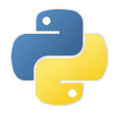
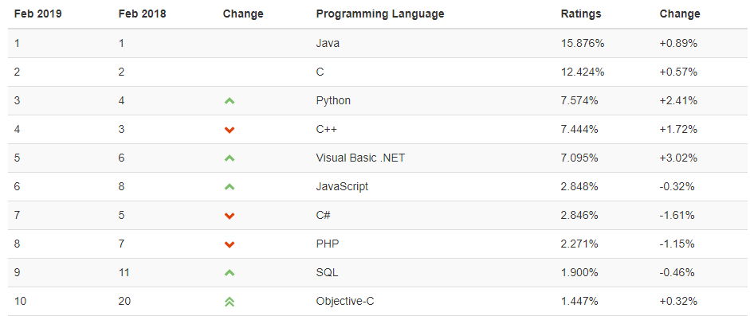
파이썬의 대두
1991년 귀도 반 로썸이 발표한 인터프리터 언어¹⁾
다양한 분야에서 매우 인기가 많음
특히 과학 기술 컴퓨팅, 데이터 분석에서 많이 사용됨
TIOBE index : TIOBE라는 기업이 작성하고 있는 지표로써, 주요 검색 사이트에서의 검색 횟수를 기반으로 계산 (https://www.tiobe.com/tiobe-index/)
1) 프로그래밍 언어의 소스코드를 바로 실행하는 컴퓨터 프로그램 또는 환경(https://ko.wikipedia.org/wiki/인터프리터 )

Slide 3
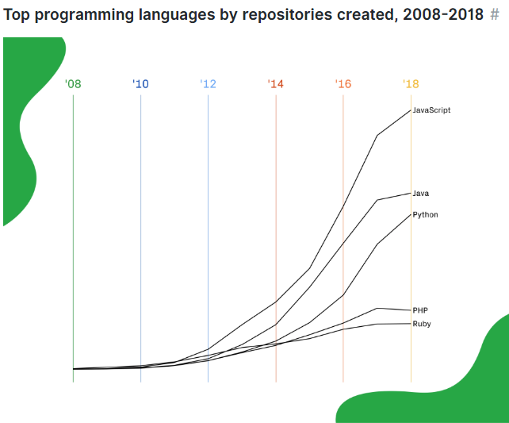
인기 언어 순위 in Github
https://github.blog/2018-11-15-state-of-the-octoverse-top-programming-languages/

Slide 4

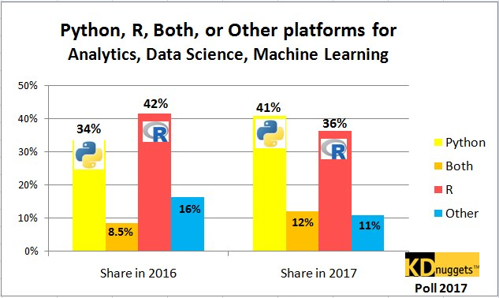
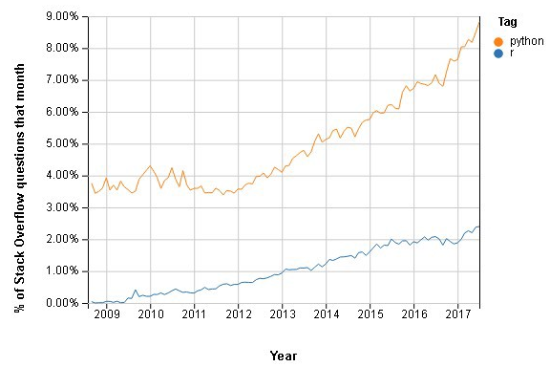
데이터 분석 언어 Python VS R
파이썬 VS R :
http://www.ciokorea.com/news/33801
 | Python (파이썬) | R
특징 | 전산 개발자가 만든 범용 전산 언어 | 데이터 분석 언어의 시초. 통계학자들이 모여 만든 분석용 언어
활용처 | 분석 뿐 아니라 다른 웹 어플리케이션과 접목하거나 데이터베이스와 연동하는 등 다양하게 활용 가능 | 연구 목적의 업무에 최적화
장점 | - 배우고 사용하기 쉬움. - 분석 업무 뿐만 아니라 다양한 용도로 활용 가능. | 데이터 분석/시각화 라이브러리 풍부
단점 | - 데이터 분석 라이브러리들이 R에 비해 상대적으로 미흡하였지만, 최근에는 큰 차이 없음. - 데이터 시각화가 R에 비해 미흡 | 느린 속도 배우기 어려움

Slide 5
파이썬의 개발 배경
다양한 분야에서 활용되는 범용 프로그래밍 언어
동적 프로그래밍 언어의 한 종류로써, 사전에 컴파일 하는 대신 실행할 때 이를 기계어로 변환하는 인터프리터 언어
파이썬은 다양한 언어로 구현되어 있으며, 모두 무료로 사용 가능.
Cpython은 버전 업이 빈번하며, 비영리단체인 PSF(Python Sofrware Foundation)의 관리 아래 배포됨. (가장 많이 사용됨)
윈도우, 리눅스, 맥OS 외에도 많은 운영영체제에서 동작하며, 32비트, 64비트 모두 지원
구현명 | 설명
Cpython | C로 구현된 파이썬의 레퍼런스 구현. 일반적으로 가장 널리 사용된다. PSF License.
PyPy | Rpython(Restricted Python)이라고도 불리는 파이썬의 서브셋 언어를 구현한 파이썬의 인터프리터. JIT(Just In Time) 컴파일러를 사용하여 Cpython보다 속도가 빠르다. MIT License
Jpython | Java를 사용한 파이썬 구현. Java의 다양한 클래스를 언어적 경계 없이 사용할 수 있다. PSF License
IronPython | .NET 프레임워크의 API를 직접 호출할 수 있는 파이썬 구현. 2016년 8월 기준 파이썬 2.7을 구현하고 있다. Apache License

Slide 6
파이썬의 특징
간결하고 가독성 높은 문법
“코드를 작성하는 것보다 읽는 경우가 많다.” (1:10 비중.)¹⁾
배우기 쉽고 코드를 이해하기 쉬워, 유지보수성이 뛰어남.
인터프리터 언어
컴파일 없이 소스코드를 순차적으로 실행
접착제 언어 (glue language)
컴파일 언어(C, C++ 등)으로 작성된 기존 프로그램을 쉽게 파이썬 프로그램 안에 통합 가능
Java | C | Python
Public class HelloWorld { public static void main(String[] args) { System.out.println(“Hello World”); } } | #include <stdio.h> int main() { printf(“Hello World”); return 0; } | print(“Hello World”)
1) Clean Code: A Handbook of Agile Software Craftsmanship by Robert C. Martin

Slide 7
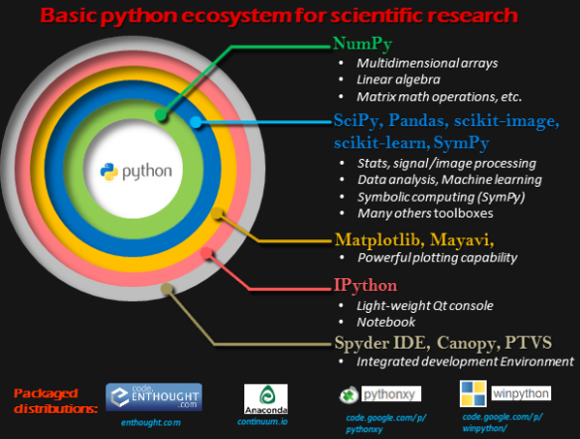
파이썬의 특징
활용도가 높은 표준 모듈들 (Battery Included)
다양한 처리를 수행할 수 있는 강력한 표준 라이브러리들이 많다.
풍부한 생태계
표준 라이브러리 이외에도 방대한 서드파티 라이브러리가 존재함
특히 과학기술 컴퓨팅 분야에 NumPy, SciPy, matplotlib, pandas 등이 유명 (대부분 무료)
NumPy
다차원 배열, 선형태수, 행렬연산 등
SciPy, Pandas, scikit-image, scikit-learn, SymPy
통계, 이미지 처리, 데이터 분석, 머신러닝, 수식 처리 등
Matplotlib, MayaVi, VisPy 등
그래프 작성/데이터 시각화
Ipython
고성능 대화형 셸 (Jupyter, Zepplin, …)
Spyter, PyCharm, Canopy 등
통합 개발 환경 (IDE: Integrated Development, Environment)

Slide 8
파이썬 버전
파이썬의 문제 중 하나는 버전 2.X대와 3.X대의 구현이 서로 다름.
3.X는 2008년도에 처음 공개되면서 매우 많은 변화가 있어, 2.X대와 상호호환성이 제공되지 않음. 즉, 2.X대로 작성된 코드는 3.X대에서 수행이 안됨.
본 강의에서는 아래 이유들로 인해 3.X를 기준으로 강의함.
아직 3.X대를 지원하지 않는 라이브러리들도 있지만, 주요 라이브러리들은 대부분 3.X대를 지원함
앞으로 있을 표준 라이브러리의 개선, 스펙 추가는 기본적으로 3.X대에만 적용될 예정
2.X 버전 지원은 2020년으로 종료됨.
패키지 관리 시스템
파이썬의 패키지 대부분은 PyPI(Python Package Index)라는 패키지 저장소에서 관리됨.
Pip 라는 명령어로 손쉽게 패키지들을 추가 설치할 수 있다.

Slide 9
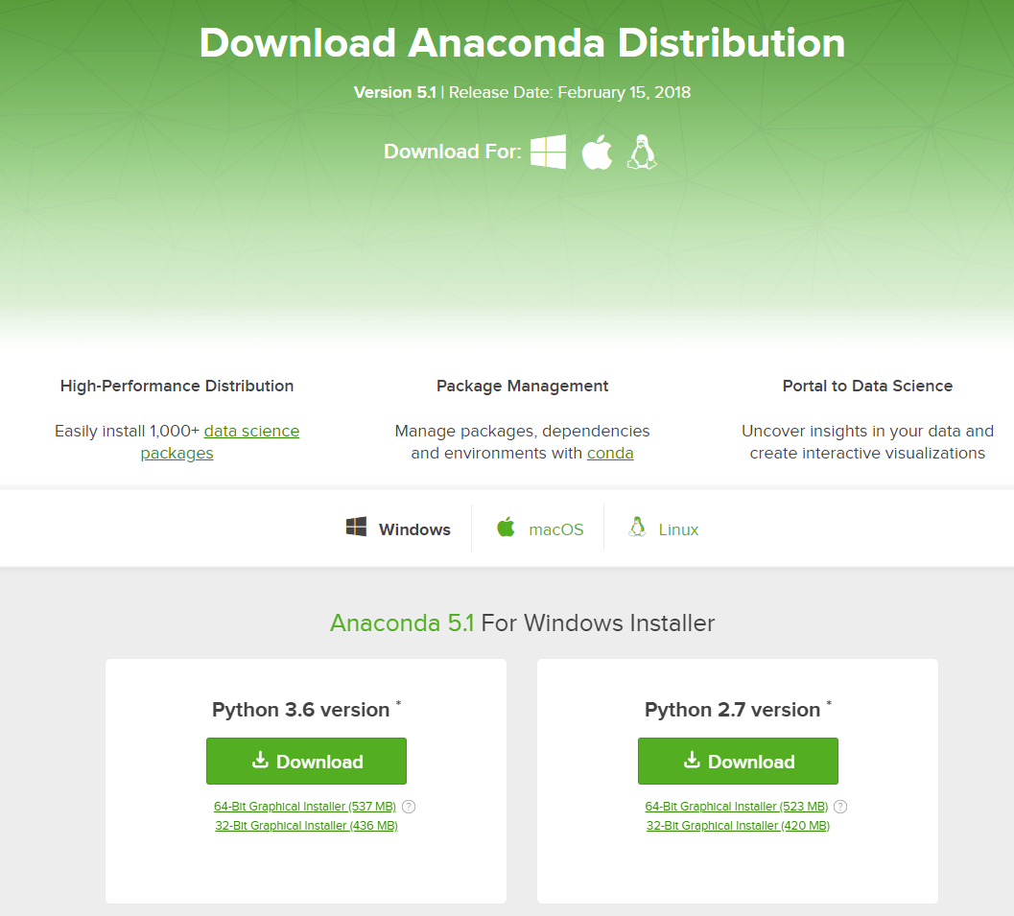
실습 환경
Anaconda
Python 기반의 개방형 데이터 과학 플랫폼
데이터 과학을 위해 가장 많이 사용되는 Python, R 및 Scala 패키지 중 100 개 이상을 포함
아나콘다에 포함 된 유명한 패키지 인 의존성 및 환경 관리자인 conda를 사용하여 쉽게 설치할 수있는 720 개가 넘는 패키지에 액세스 가능
자신의 운영체제에 맞는 프로그램을 선정
Python 3.X버전으로 설치

